Slide 4
Các bạn hãy hoàn thành bài tập sau để nhận nguyên liệu và dụng cụ làm bánh nhé!

Slide 5
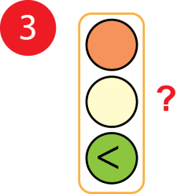
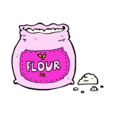
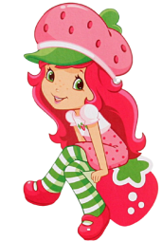
1
>
475
<
b. 400 + 70 + 5 475
738 700 + 30 + 7
50 + 1 50 - 1
a. 505 550
399 401
100 90 + 9
?
?
=
=
>
<
?
?
737
?
?
>
<
99
51
49

Slide 6
Vậy là chúng ta đã có nguyện liệu và dụng cụ làm bánh rồi. Bây giờ, chúng mình sẽ cùng nhau làm bánh nhé!

Slide 7
Đầu tiên, chúng ta sẽ tạo hỗn hợp nhân bánh. Các bạn hãy hoàn thành bài tập sau để chúng mình tạo hỗn hợp nhân bánh nhé!

Slide 8
Số?
a?
Các bạn làm bài vào bảng con nhé!
Chúng mình cùng xem đáp án nhé!
?
?
?
311
312
313
314
310
319
315
?
?
318
316
?
317

Slide 9
Woahhh… Chúng ta đã có được hỗn hợp nhân bánh thật tuyệt. Tiếp theo, chúng ta sẽ trộn đều hỗn hợp này nhé!

Slide 10
Các bạn hãy hoàn thành câu b của bài tập sau để chúng mình có thể trộn đều hỗn hợp nhân bánh này nhé!

Slide 11
Số?
b?
1
1 000
999
998
997
996
995
994
993
992
991

Slide 12
Sau khi trộn đều nhân bánh tuyệt vời này. Các bạn hãy cùng mình đổ chúng vào khuôn để nướng bánh và trang trí cho bánh kem thật đẹp nhé!

Slide 13
Các bạn hãy hoàn thành bài tập 3 để chúng mình nướng bánh và trang trí cho bánh kem nhé!

Slide 14
Sắp xếp các số 531, 513, 315, 351 theo thứ tự:
a. Từ bé đến lớn
315, 351, 513, 531
b. Từ lớn đến bé
531, 513, 351, 315

Slide 15
Vậy là chúng mình đã hoàn thành những chiếc bánh thật là ngon

Slide 16
Giờ các bạn hãy hoàn thành bài tập 4 để giao bánh đến bữa tiệc sinh nhật nhé!

Slide 17
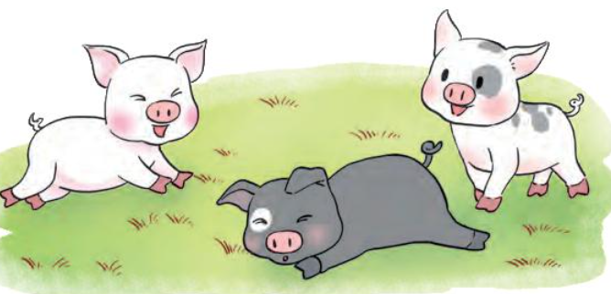
4. Số?
Ba con lợn có cân nặng lần lượt là 99 kg, 100 kg, 101 kg. Biết lợn trắng nặng nhất và lợn đen nhẹ hơn lợn khoang.
Con lợn trắng cân nặng kg
Con lợn đen cân nặng kg
Con lợn khoang cân nặng kg
101
?
=> Lợn đen nhẹ nhất
?
99
?
100

Slide 18
LINK FACEBOOK: https://www.facebook.com/huongthaoGADT

Slide 19
Cảm ơn các bạn rất nhiều !

